Slide 1

조선에 당도한 것을 환영하오 낯선이요
조선왕조실록

Slide 2

팀원이름
박희원,이학민,노용철,조유정
조선왕조실록을 보고 조선왕들은 백성을 바라보는 시각은 어떠할까?
주제선정이유

Slide 3
발표순서
프로젝트 개요
- 데이터 개요
- 분석 목적
二. 분석 과정
- LDA 분석
三. 분석 내용
- 시기별 분석 결과
四. 결론

Slide 4
一. 프로젝트 개요
- 데이터 개요
조선왕조실록 사이트
1대~27대 왕 대상으로
날짜 별 웹크롤링
Notes:
후루룩 파트

Slide 5
一. 프로젝트 개요
- 분석 목적
백성 / 제사 / 폐단
풍년 / 흉년 / ..
조선 왕들의 실록 키워드별 분석
Notes:
후루룩 파트

Slide 6

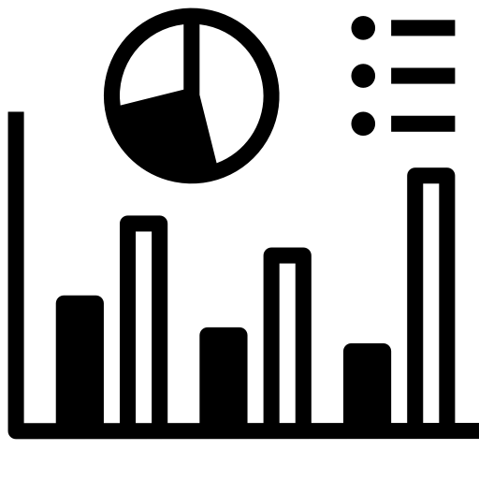

二. 분석 과정
- LDA 토픽모델링
1. 특정 키워드를
포함한 문서에서
명사만 추출
2. LDA 토픽모델링
및 시각화
3. 역사적 사실 분석 및 결과해석

Slide 7
三. 분석 내용
- 시기별 역사적 배경: 조선전기
조선 1대 왕 태조
조선을 건국
왕권강화를 위해 노력
왕자의 난 이후 왕권을
2대왕에게 물려줌
조선 11대 왕 중종
연산군이 반정으로
폐위 된 이후 즉위
미신을 타파하는일에 힘씀,
지방에 향약 설치,
인재널리등용
조선 4대 왕 세종
훈민정음 창제
과학기술 발전
북진정책추진
국가 재정 확충과 민생 안정을 도모
사림의 집권 이후 성리학이 발달
Notes:
시기별 2명 총 8명 정도 ~

Slide 8
三. 분석 내용
태조 키워드
세종 키워드
중종 키워드
도읍,공신,제도,경사,
도평의사사
조선 초기이므로 도읍을 한양으로 바꿈,
개국공신 등 조선초기의 모습들을 잘 보여주는 키워드들 같음.
태조는 도평의사사를 상위 기구로 하여 이를 정비했다고 한다.
함길도, 의논,제사,
헌감,수령,중국,사신
수령금지법이라는
조선시대의 지방의 향직자나 일반 백성들이 관찰사나
수령을 고소하는 것을
금지하던 제도.
세종때 생겨 조선이 멸망할때까지
계속 되었다고 한다.
중국,사신 이런걸 보아 북방개척을 했다는 사실을 알 수 있다.
흉년
조선시대 흉년으로 굶주린 백성들에게 곡식을 나눠주며 구제하는 일을 담당한
관서가 생겼다.
Notes:
시기별 2명 총 8명 정도 ~

Slide 9
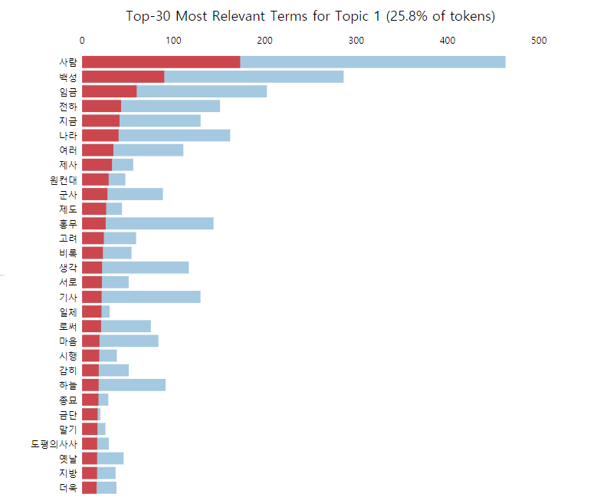
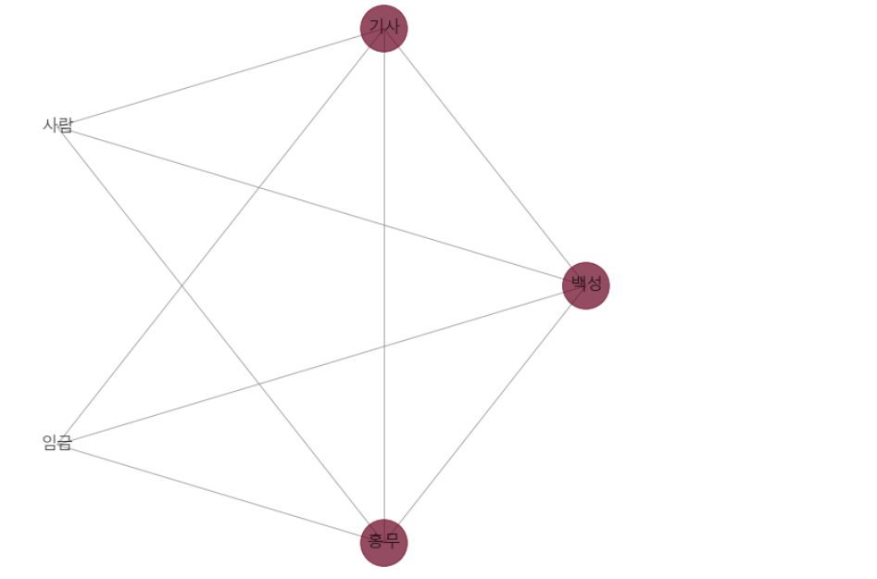
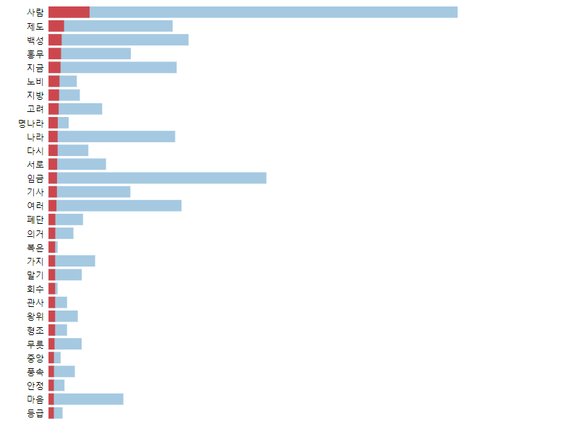
三. 분석 내용
태조-백성
태조-제도
제도,종묘,도평의사사
나라를 처음 세운 만큼 백성과
나라 기본 기틀 및 정통성에 대한 단어들이 나온다.
백성과 임금의 연관관계는 짙다고 볼 수 있다.
초기에는 태백성(금성)등의 관측을 통해 하늘의 뜻을
백성에게 전하는 방식의 제례가 많이 이루어졌다.
중앙,제도,안정,노비
제도를 통해 안정을,
폐단, 노비 고려 등으로 보아
제도를 정비하는 것을 볼 수 있다.
Notes:
시기별 2명 총 8명 정도 ~

Slide 10
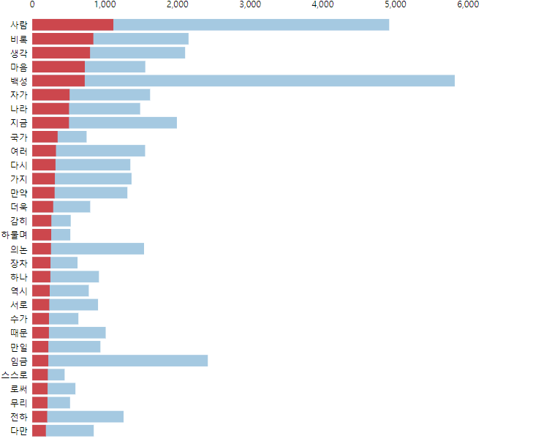
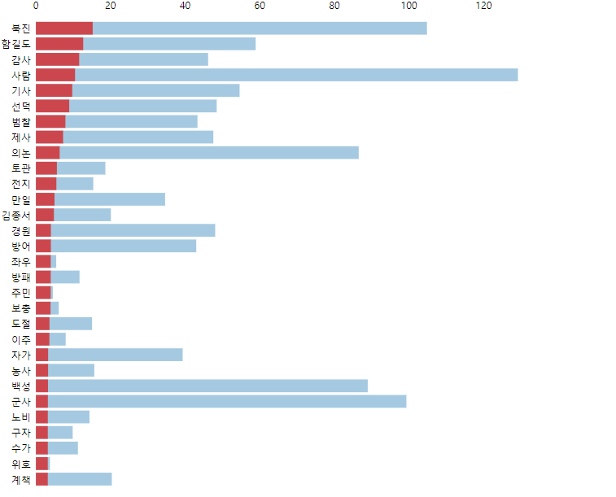
三. 분석 내용
세종-백성
세종-북진
의논,하늘
제사 의존도는
초기라 태백성이 언급되었다.
신하들과 의논을 하여
업무를 추진했을 가능성이 높다.
함길도, 김종서
북진 정책 추진과 두만강지역에
김종서를 보내 6진을 설치,
국경쪽 방어체계를 했다는 것을 알 수 있다.
Notes:
시기별 2명 총 8명 정도 ~

Slide 11
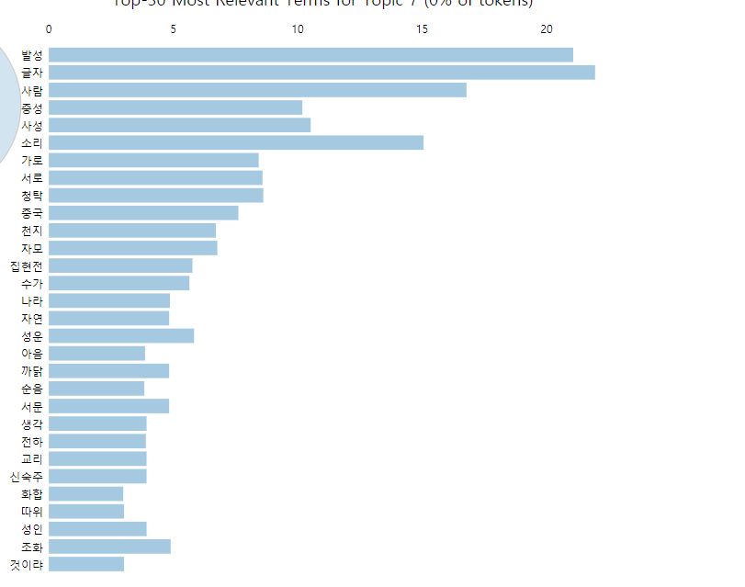
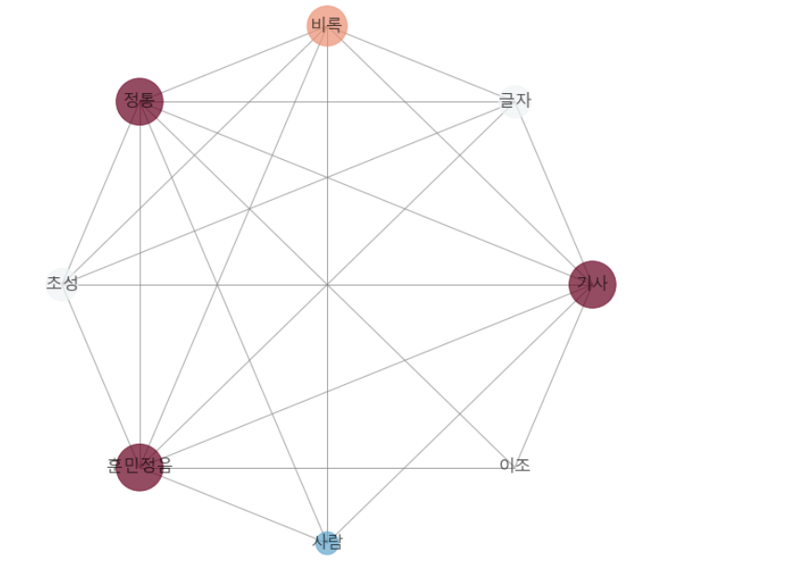
三. 분석 내용
세종-훈민정음
발성,초성,중성,종성,집현전
훈민정음 창제에 대한 구조적인 대한 특징과
관련 기관인 집현전이 나왔다는 것을 알 수 있다.
Notes:
시기별 2명 총 8명 정도 ~

Slide 12
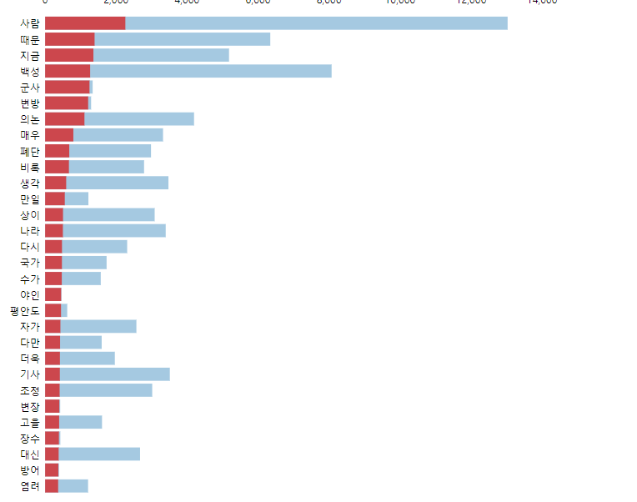
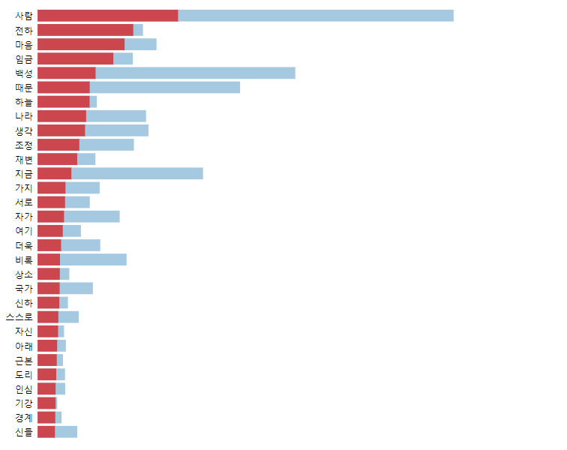
三. 분석 내용
중종-백성
중종-조정,하늘
백성
관련 문서가 가장 많다.
평안도,군사
평안도,간도,함경도 등
여진족을 수시로 토벌 했다.
반정 이후 혼란한 정세,하늘에 대한
제사를 폐지하고자 했다.
초기에 하늘에 대한 제사와 상반되게 나타난다.
Notes:
시기별 2명 총 8명 정도 ~

Slide 13
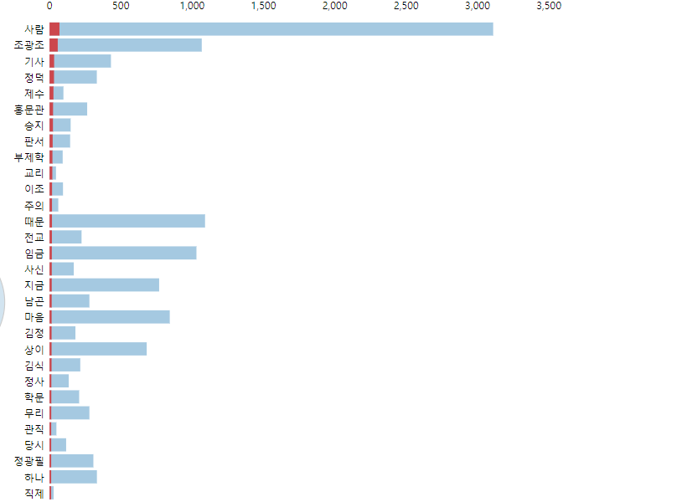
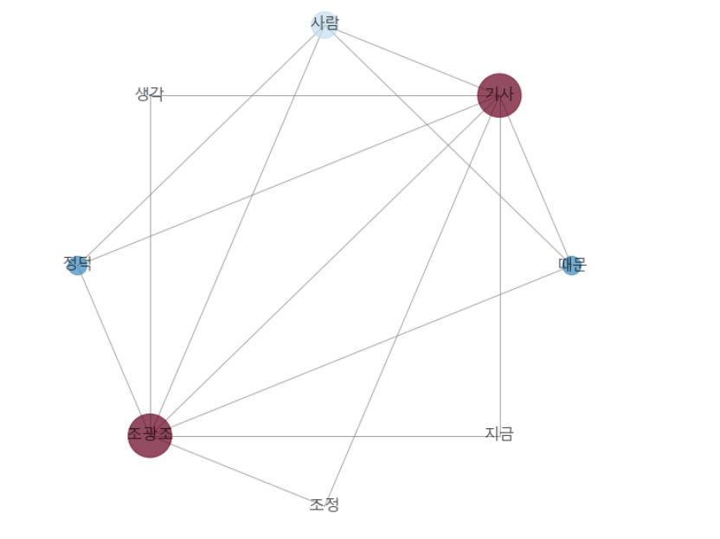
三. 분석 내용
중종-조광조
승지
조광조가 맡았던 관직으로 왕명을 출납하는 역할을 맡은 관직 당시 조광조를 중심으로 단행되었던 개혁 방향을 의미하는 것으로 보인다.
홍문관에서 활동한 조광조를 알 수 있다.
Notes:
시기별 2명 총 8명 정도 ~

Slide 14
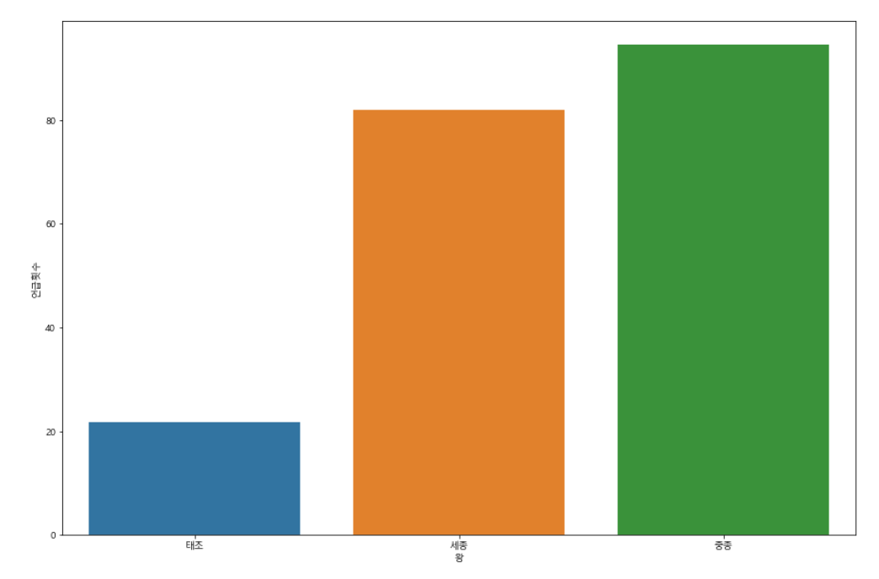
三. 분석 내용
- 백성 단어 언급 수 : 언급문서 / 재위기간
시간이 지날수록 백성에 대한 관심이 높아지는 것을 알 수 있다.

Slide 15
三. 분석 내용
- 시기별 역사적 배경: 조선중기
조선 19대 왕 숙종
장희빈과 인형왕후의 남편
환국정치
대동법 시행, 상평통보
조선 14대 왕 선조
임진왜란 발생
붕당정치
혼란스러웠던 시기
여진족 정벌
임진왜란 병자호란 등 외세의 침략이 잦았던 혼란스러운 시기
신분제의 혼란이 시작되었다. 붕당 정치의 시작
이이, 이황 등으로 인해 유교, 성리학 사상의 발달
Notes:
시기별 2명 총 8명 정도 ~

Slide 16
三. 분석 내용
- 시기별 분석 결과
선조 키워드
숙종 키워드
왜적 ,중국, 군사, 군량,
유성룡, 사신, 조정, 비변사, 계책
사신
임진왜란과 관련된 단어이다.
비변사 :임시 기구가
최고 의사 결정 기구로 변화되었다.
김수항, 박세당, 폐단, 산성
서인과 남인사이 정권 교체와 관련된 숙청
6차례 환국이 발생하고 영조 때까지 이어진다.
이로 인해 왕권 강화가 되었다.
Notes:
시기별 2명 총 8명 정도 ~

Slide 17
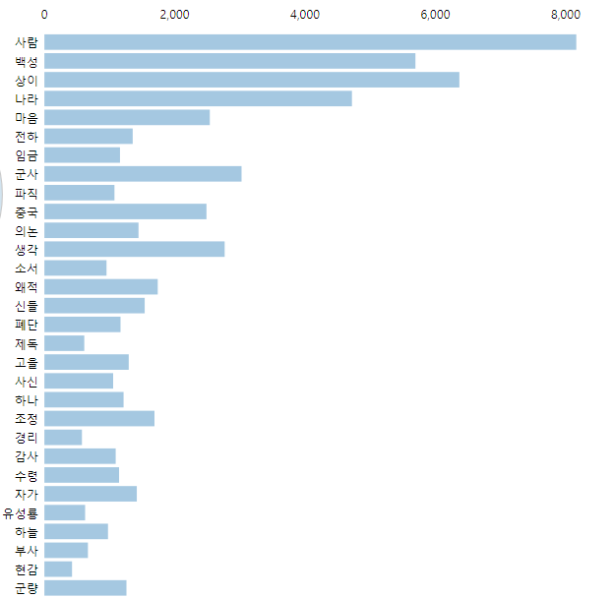
SimRNN 모델을 통해 선조가 백성들을 위해 했던 말을 생성했다.
三. 분석 내용
생각이 감사에게 하유하여 백성들의 개인 곡식을 거두어 구제하게 하되 그들에게는 각각 그들이 바라는 대로 값을 쳐주도록 하라 이것이 자주 명을 주어 아뢰라 처리하겠다 중대한 것이기 때문에 윤허하지 않는다 위에서 나의 뜻을 내 뜻을 지극히 보고도 못하여 구황하는 크게 관계되는 것이다 곧 차에 숨김없이 모두 굶어 죽는 사람이 없도록 하라
선조-백성
선조-SimRNN
왜적,폐단,유성룡 선조 시기 임진왜란으로 주된 키워드들은 전쟁과 관련 있는 단어이다. 유성룡이 키워드에 있는 데 숙종 때 좌의정, 우의정, 이조판서까지 관직에 있던 사람으로 이순신, 권율을 천거하기도 했다.

Slide 18
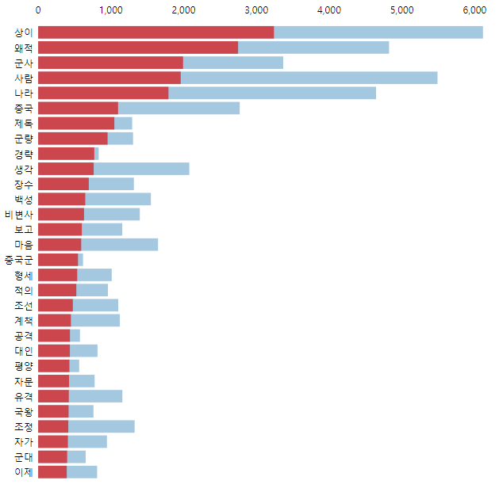
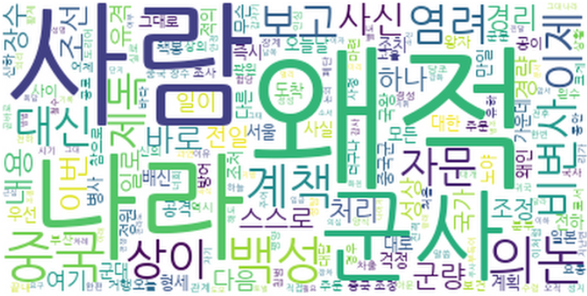
三. 분석 내용
선조-왜적
비변사
임진 왜란을 겪으면서 주요 기구로 성장했다.
중국, 군사
조선의 군사가 부족하였고 자문이라는 단어에서 중국의 도움을 요청했던 것을 유추할 수 있다. 임진왜란으로 조정에서 군사에 대한 논의가 활발했던 것으로 보여진다.
이후 중국에서 파견된 군대인 제독에 대한 언급도 많은 것을 확인해볼 수 있다.
Notes:
(0, '0.020*"사람" + 0.008*"나라" + 0.007*"왜적" + 0.006*"마음" + 0.005*"생각" + 0.005*"전하"')
(1, '0.015*"나라" + 0.013*"사람" + 0.011*"상이" + 0.011*"왜적" + 0.009*"중국" + 0.006*"군사"')
(2, '0.013*"국왕" + 0.013*"책봉" + 0.011*"조선" + 0.008*"광해군" + 0.008*"나라" + 0.007*"세자"')
(3, '0.009*"사람" + 0.005*"유희" + 0.005*"명분" + 0.004*"정인홍" + 0.004*"조짐" + 0.004*"선비"')
(4, '0.014*"나라" + 0.014*"사람" + 0.008*"의논" + 0.007*"유격" + 0.007*"중국" + 0.007*"자문"')
(5, '0.029*"왜적" + 0.013*"상이" + 0.012*"사람" + 0.010*"병사" + 0.008*"경리" + 0.006*"나라"')
(6, '0.017*"전하" + 0.013*"신들" + 0.013*"사람" + 0.012*"성상" + 0.010*"마음" + 0.009*"나라"')
(7, '0.015*"군사" + 0.013*"나라" + 0.013*"중국" + 0.011*"상이" + 0.010*"사람" + 0.010*"제독"')
(8, '0.020*"상이" + 0.017*"왜적" + 0.012*"군사" + 0.012*"사람" + 0.011*"나라" + 0.007*"중국"')
(9, '0.021*"상이" + 0.020*"사람" + 0.012*"나라" + 0.008*"중국" + 0.007*"군사" + 0.007*"왜적"')

Slide 19
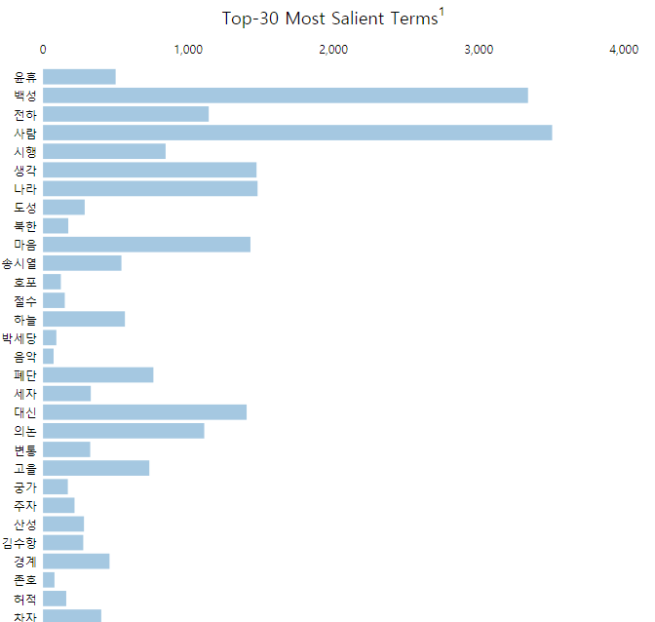
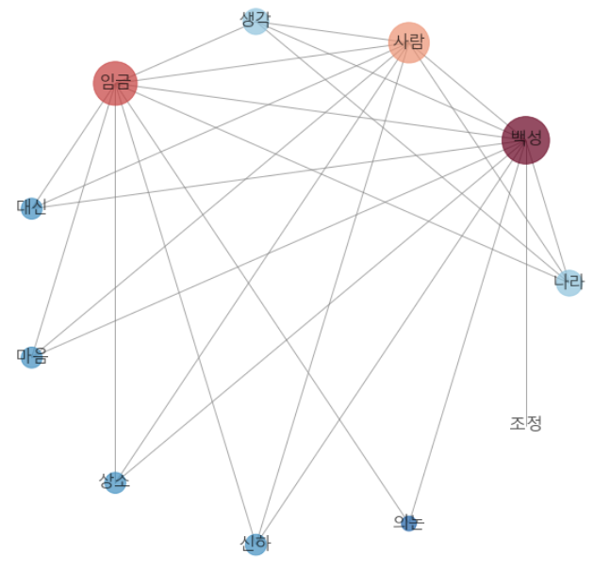
,
三. 분석 내용
숙종-백성
호포
호포제를 실시하여 백성의 군납 부담을 줄여주었다.
북한 + 산성 + 도성 ⇒ 북한산성 축성으로 추정할 수 있다.
Notes:
시기별 2명 총 8명 정도 ~

Slide 20
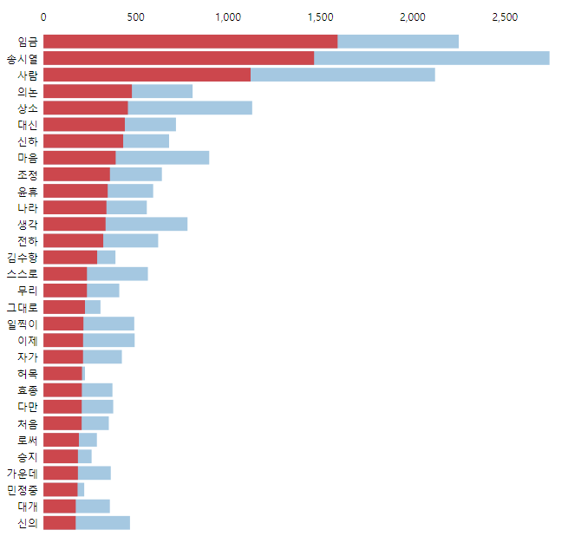
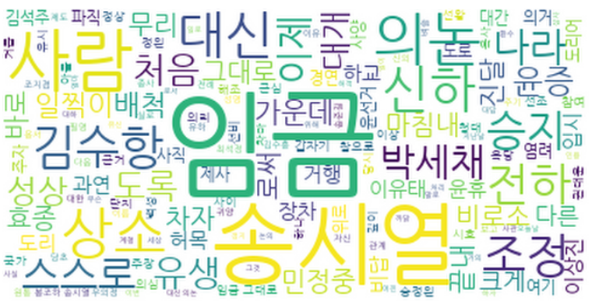
,
三. 분석 내용
서인
남인
숙종-환국정치
윤휴, 김정중, 송시열 김수향
다양한 인물들이 추출되며 이들은
사림의 남인과 서인으로 서로 대립 관계에 있었다.
Notes:
시기별 2명 총 8명 정도 ~

Slide 21
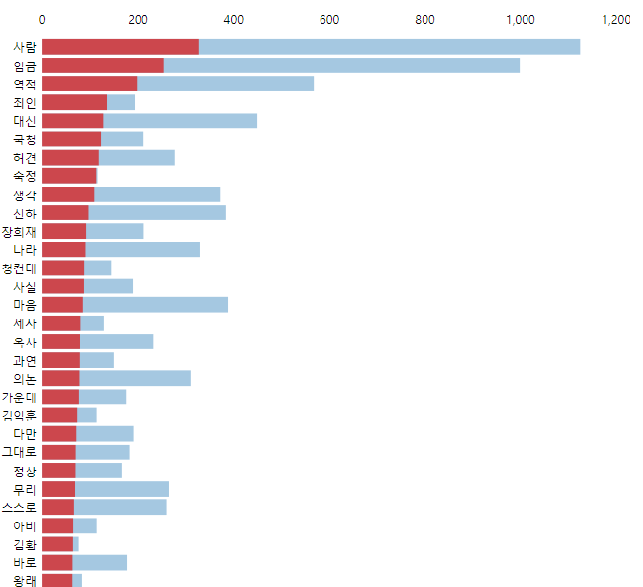
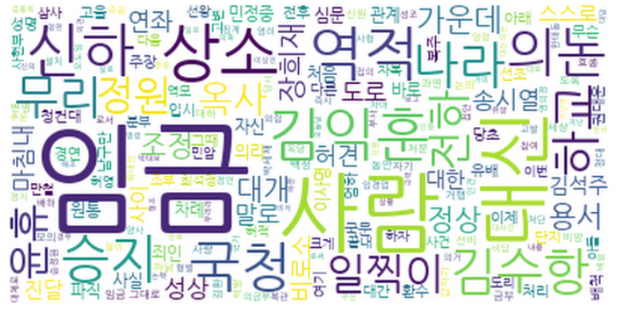
三. 분석 내용
숙종-역적
역적, 숙청, 죄인, 옥사
허견 : 남인, 장희재 :장희빈의 오빠, 김익훈: 서인, 김환 : 서인
사림의 정권 대립은 숙청으로 이어졌고
왕권 강화에 도움이 되었다.
Notes:
시기별 2명 총 8명 정도 ~

Slide 22
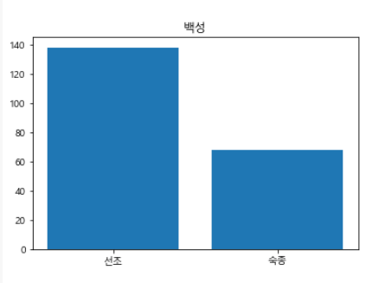
三. 분석 내용
- 백성 단어 언급 수 : 언급문서 / 재위기간
정치적 혼란시기 숙종 보다
외세적 혼란 시기인 선조가 백성 관심이 높다

Slide 23
三. 분석 내용
- 시기별 역사적 배경: 조선후기
조선 21대 왕 영조
탕평책 실시
균역법 시행
조선의 르네상스를 이끈 왕이라는 평가
조선 23대 왕 순조
홍경래의 난 등
수 많은 민란을 겪음
세도정치 절정, 삼정의 문란
일제 강점기의 시작점이라는 평가를 받기도함
영/정조 정치/경제/문화적으로 큰 발전을 이룬 르네상스와
민란/세도정치 등 정치/경제적 혼돈이 연속적으로 일어났던 시기
Notes:
시기별 2명 총 8명 정도 ~

Slide 24
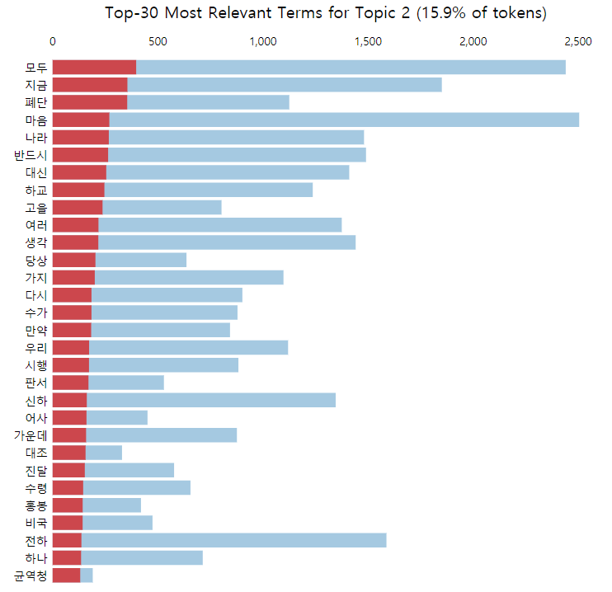
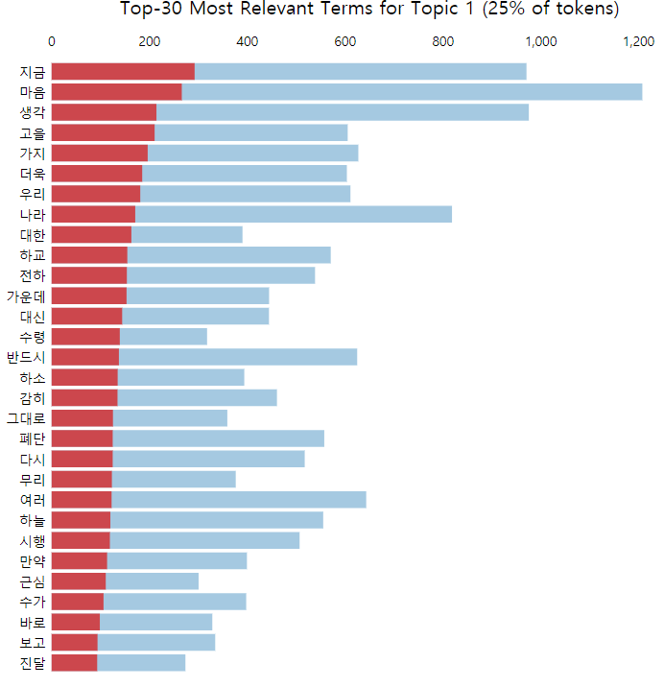
三. 분석 내용
영조
순조
폐단, 고을, 수령
지방에 나타나고 있는 문제점을 알 수 있다.
균역청, 시행
민생 안정에 적극적인 해결 방안 모색했음을
알 수 있다.
폐단, 고을, 수령
지방에서 심각한 문제가
발생하고 있음을 알 수 있다.
하지만 영조 때와 달리
그에 대한 해결책을 모색하는 모습이
토픽에 잡히지 않는다.
Notes:
시기별 2명 총 8명 정도 ~

Slide 25
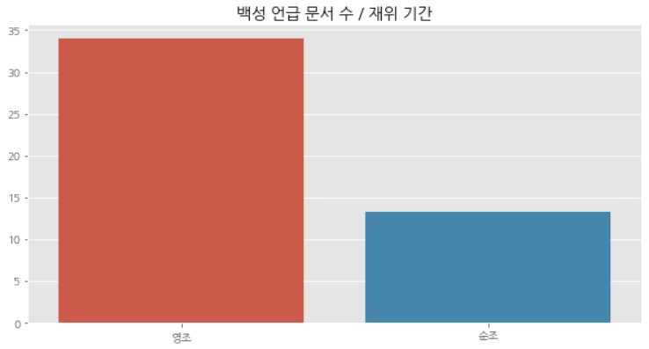
三. 분석 내용
- 백성 단어 언급 수 : 언급문서 / 재위기간
민생에 대한 관심도 자체가 영조에 비해
순조가 현저히 낮았음을 알 수 있다.

Slide 26
三. 분석 내용
- 시기별 역사적 배경 : 근대
조선 26대 왕 고종
조선 27대 왕 순종
명성황후와 대원군의 세력다툼 속에서
외국의 내정 간섭을 겪었다.
동학농민운동과 갑신정변 등
국내외적으로 혼란스러운 시기.
대한제국을 선포했다
대한제국 최후의 황제로
일본의 압력으로 경제권·경찰권·군사권 등을
상실하게 되어
일제강점기가 시작되었다.
내부 정치다툼과 세계 열강들의 간섭으로 혼란스러운 시기
Notes:
시기별 2명 총 8명 정도 ~

Slide 27
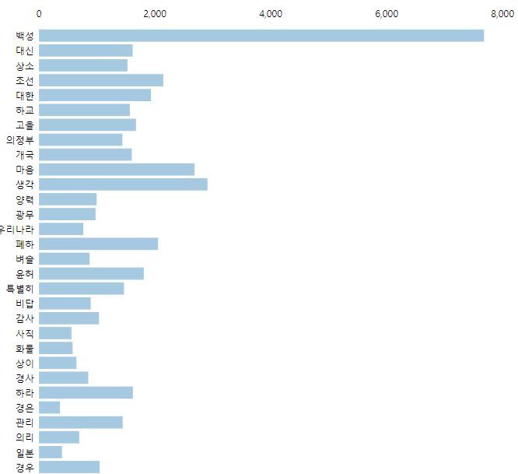
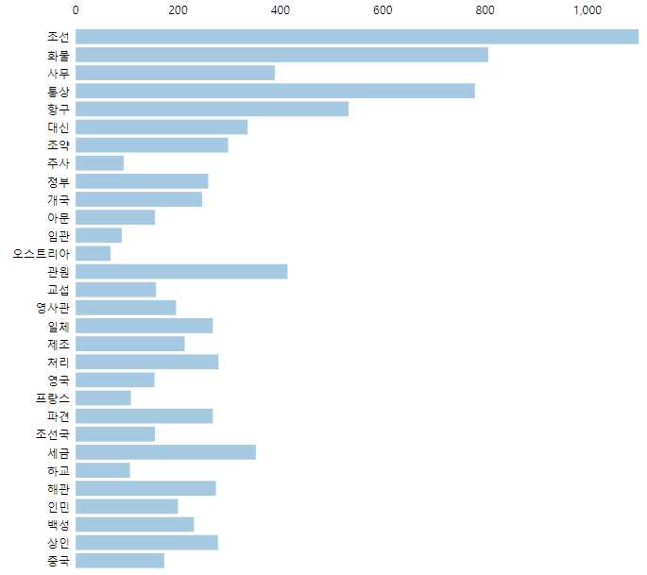
三. 분석 내용
고종-백성
고종-통상
개국 광무
대한제국 첫 연호인 광무와
설립관련 단어가 나타났다.
화물,양력,일본
개화기와 연관된 양력(달력)등이 나타났다.
화물,항구,상인,중국,세금
통상 및 외교와 관련해
해외 무역을 국가에서 관리했음을 알 수 있다.
조약,영사관,파견
외교 관련 활동이 있었음을 알 수 있다.
Notes:
2876 303건

Slide 28
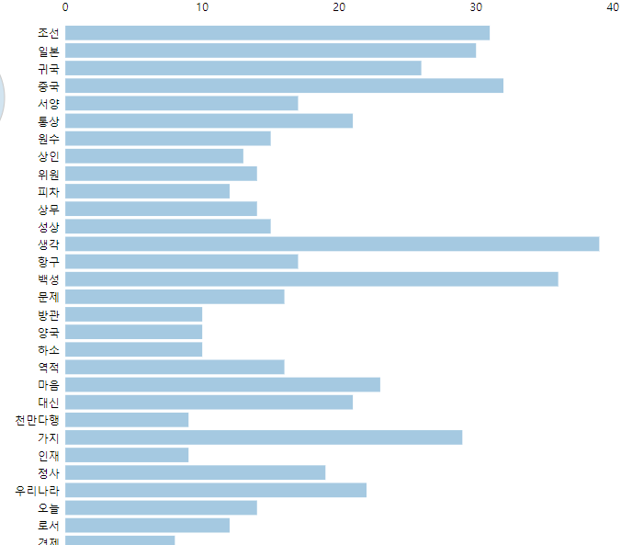
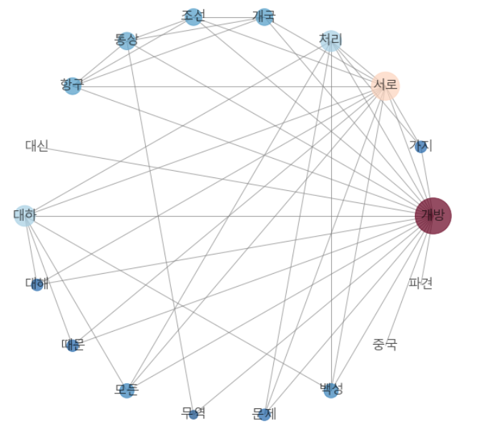
三. 분석 내용
고종-개방
역적,문제,방관
개방의 문제와 관련된 단어들이
나타나는 것으로 보아
혼란스러운 시기였음을 알 수 있다.
일본,중국,양국,서양,통상
개화기 관련 주변 해외국가들이
단어로 나타났다.
Notes:
11건

Slide 29
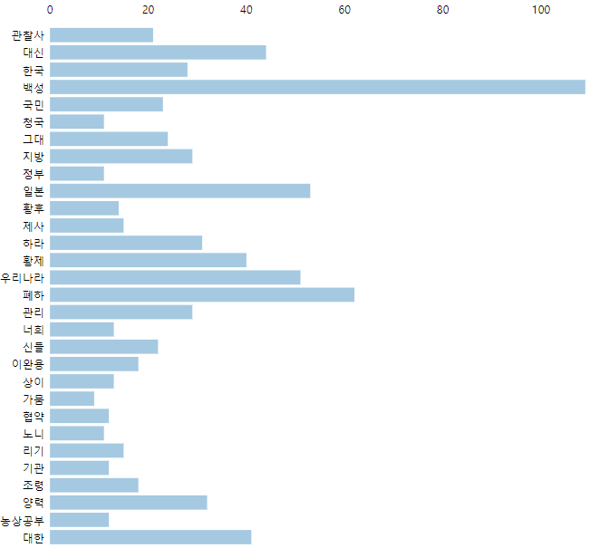
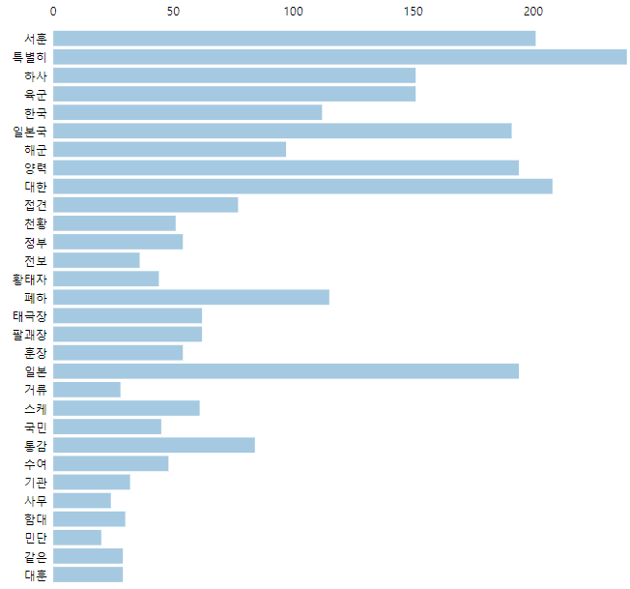
三. 분석 내용
순종-백성
순종-일본
일본,청국,협약,황후
통치와 관련된 백성이라는 단어에서
외국이 자주 언급되는 것으로 보아 정치적인 간섭이
있었음을 알 수 있다.
일본군,천황,해군,통감,양력
일본의 간섭이 심했음을 알 수 있다.
Notes:
45 246건

Slide 30
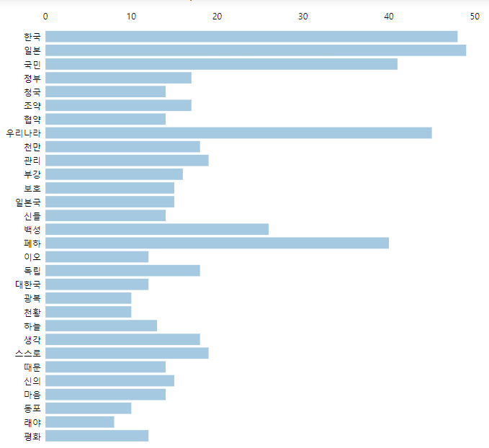
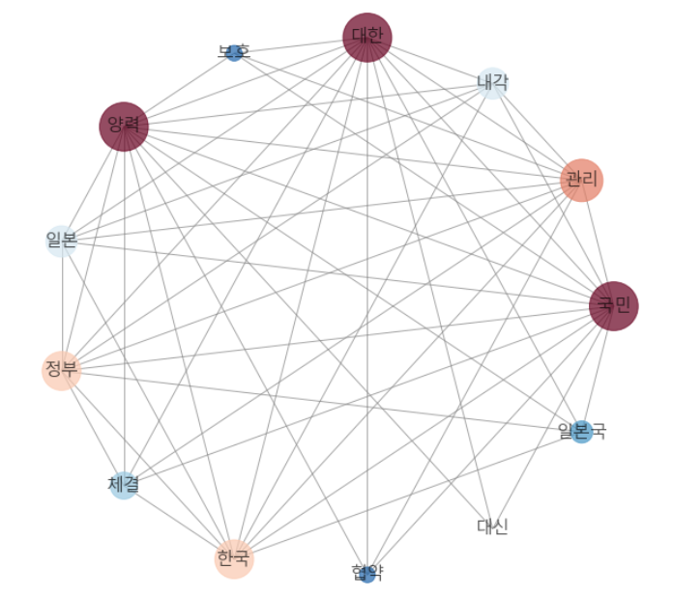
三. 분석 내용
순종-국민
스스로,광복,독립,부강,보호
국민이라는 단어에서 백성과는 다르게
독립,광복 등의 단어가 나타난다.
협약,체결 등의 단어와 연관성이 있는 것으로 보인다.
Notes:
이거

Slide 31
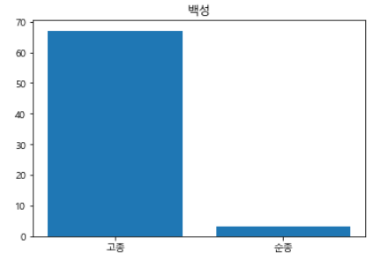
三. 분석 내용
- 백성 단어 언급 수 : 언급문서 / 재위기간
순조의 경우 일제간섭으로 통치에 대한 논의가 적어
백성에 대한 언급도 적음을 알 수 있다.

Slide 32
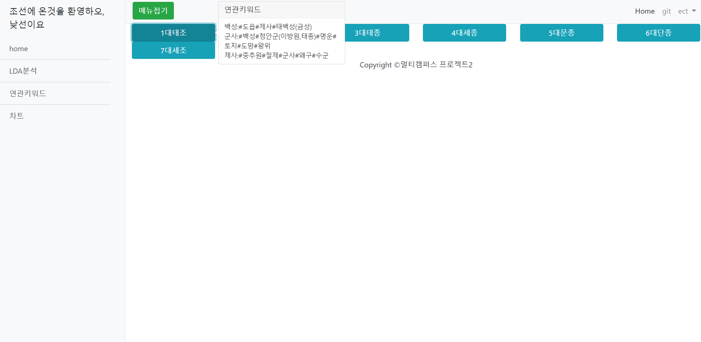
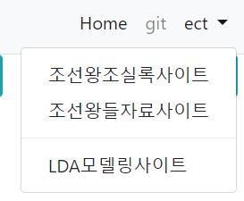
四. 결론
http://52ee3b33900f.ngrok.io/
발전 방향 : 웹페이지 개발
Notes:
시기별 2명 총 8명 정도 ~

Slide 33
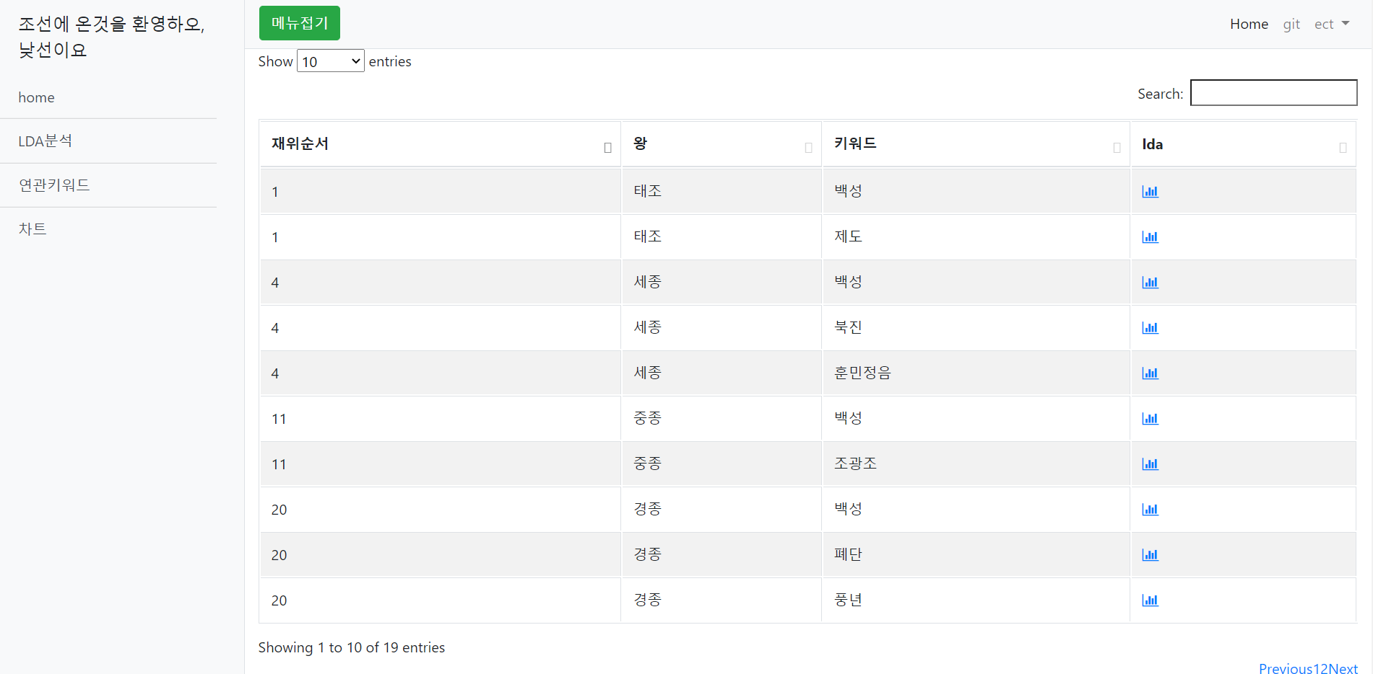
四. 결론
키워드별 검색 가능
Notes:
시기별 2명 총 8명 정도 ~

Slide 34
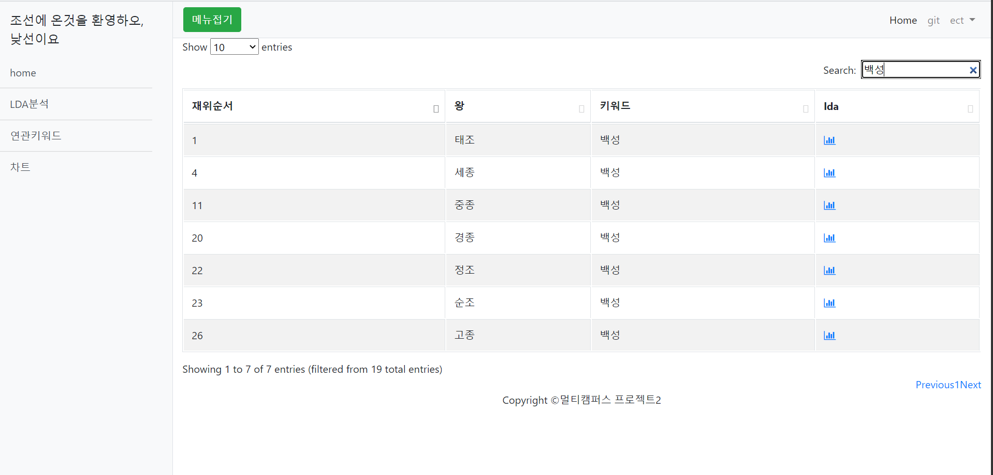
四. 결론
차트 누르면 LDA분석 시각화 결과 나타남
키워드 검색해 주제별로 확인가능
Notes:
시기별 2명 총 8명 정도 ~

Slide 35
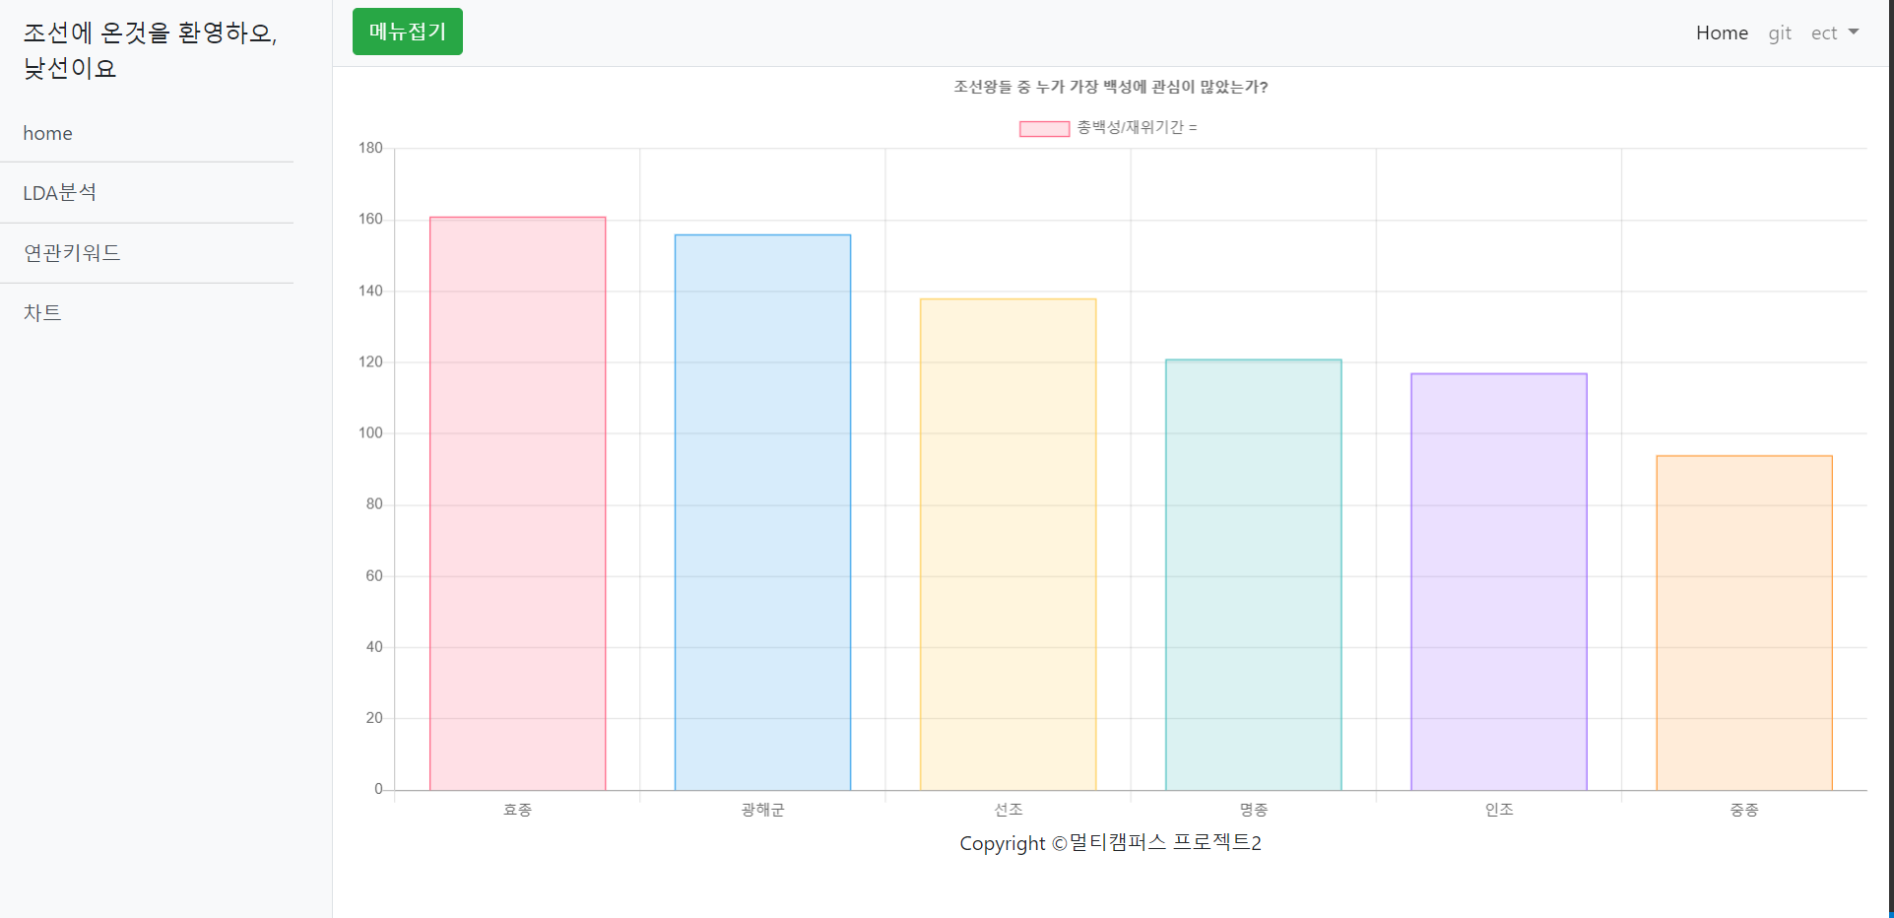
四. 결론
키워드별 빈도그래프 출력
Notes:
시기별 2명 총 8명 정도 ~

Slide 36
감사합니다

